Slide 1
Житомирський медичний інститут Житомирської обласної ради
Анкета науково-педагогічного, педагогічного працівника щодо внутрішнього забезпечення якості організації освітнього процесу
Центр експертизи та моніторингу якості освітньої діяльності
2020 – 2021 навчальний рік

Slide 2
Період анкетування: квітень 2021 р. Форма: он-лайн опитування за анкетою, яка розроблена за допомогою застосунку Google Forms.
Кількість запитань:
В анкеті, запропонованій науково-педагогічним і педагогічним працівникам, було представлено 22 запитання.
Розробники анкети та організатори опитування:
Центр експертизи та моніторингу якості освітньої діяльності.
Мета: об’єктивна оцінка організації освітнього процесу в інституті, яка буде використана для розробки заходів, спрямованих на вдосконалення якості освітнього процесу та розбудови закладу нового типу.
Кількість учасників анонімного опитування:
80 респондентів.

Slide 3
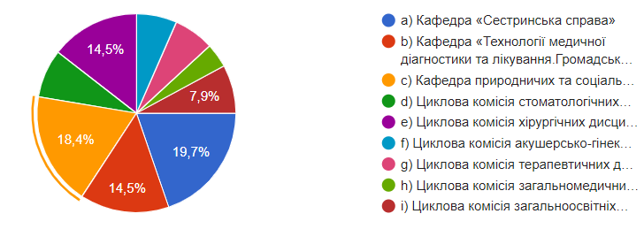
- Кафедра «Сестринська справа» - Кафедра «Технології медичної діагностики та лікування. Громадське здоров’я» - Кафедра природничих та соціально-гуманітарних дисциплін - Циклова комісія стоматологічних дисциплін - Циклова комісія хірургічних дисциплін - Циклова комісія акушерсько-гінекологічних та педіатричних дисциплін - Циклова комісія терапевтичних дисциплін та сестринської справи - Циклова комісія загальномедичних та спеціальних дисциплін - Циклова комісія загальноосвітніх дисциплін та фізичного виховання
Кафедра, циклова комісія на якій Ви працюєте?

Slide 4
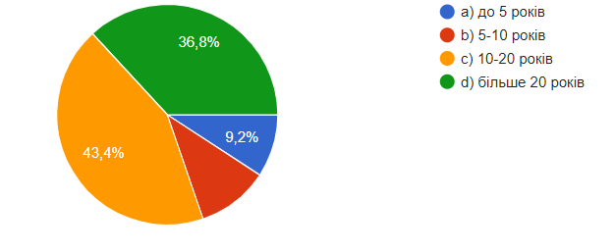
- до 5 років - 5-10 років - 10-20 років - більше 20 років
Який у Вас загальний досвід викладацької діяльності?

Slide 5
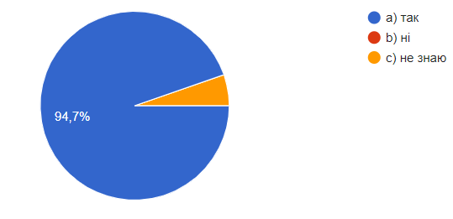
a) так b) ні c) частково
Чи існує в інституті система управління
якістю освіти?

Slide 6
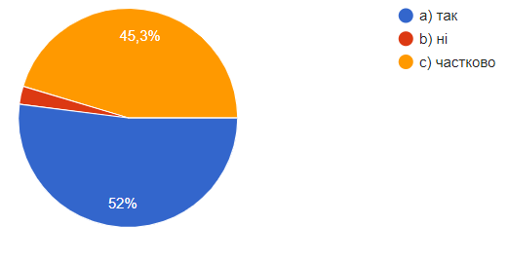
a) так b) ні c) частково
Навчальні приміщення обладнані сучасною мультимедійною технікою та дозволяють проводити заняття з використанням інноваційних технологій?

Slide 7
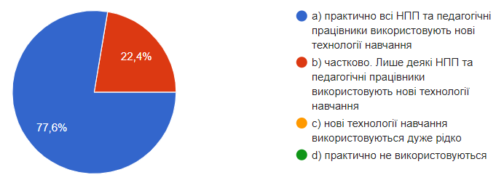
- практично всі НПП та педагогічні працівники використовують нові технології навчання - частково. Лише деякі НПП та педагогічні працівники використовують нові технології навчання - нові технології навчання використовуються дуже рідко - практично не використовуються
Наскільки інтенсивно використовуються науково-педагогічними та педагогічними працівниками нові технології навчання (кейс-метод, робота в групах, фокус-групи, мозковий штурм, дебрифінги, дискусії тощо)?

Slide 8
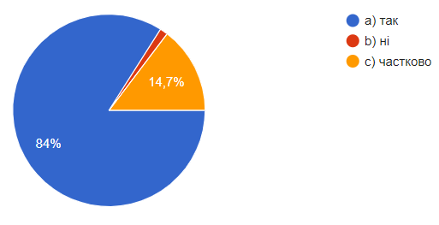
a) так b) ні c) частково
Чи задоволені Ви рівнем інформаційної підтримки освітнього процесу і науково-дослідницької діяльності?

Slide 9
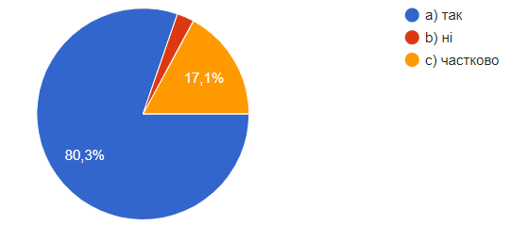
a) так b) ні c) частково
Чи задоволені Ви рівнем взаємодії здобувачів вищої освіти і науково-педагогічного та педагогічного складу в освітньому процесі?

Slide 10
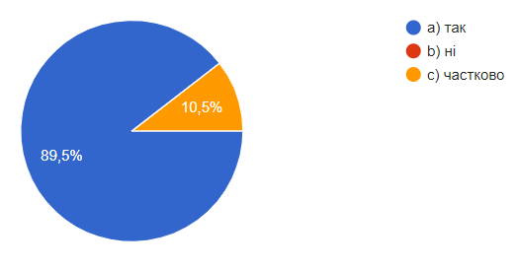
a) так b) ні c) частково
Чи задоволені Ви соціально-психологічним кліматом на кафедрі, цикловій комісії, інституті?

Slide 11
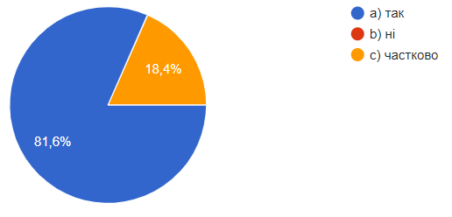
a) так b) ні c) частково
В інституті реалізується принцип студентоцентризму?

Slide 12
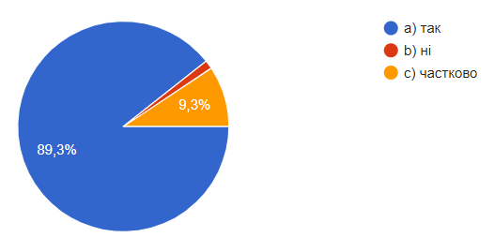
a) так b) ні c) частково
Науково-педагогічні та педагогічні працівники залучені до розробки, моніторингу та періодичного перегляду освітньо-професійних програм?

Slide 13
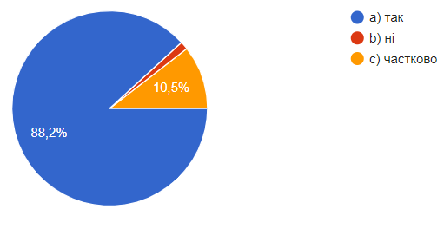
a) так b) ні c) частково
В інституті здійснюється соціальна підтримка науково-педагогічних та педагогічних працівників (матеріальна допомога, заходи, діяльність профспілкової організації)?

Slide 14
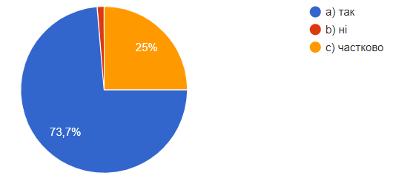
a) так b) ні c) частково
В інституті здійснюється стимулювання діяльності науково-педагогічних та педагогічних працівників (визнання, відзнаки, преміювання тощо)?

Slide 15
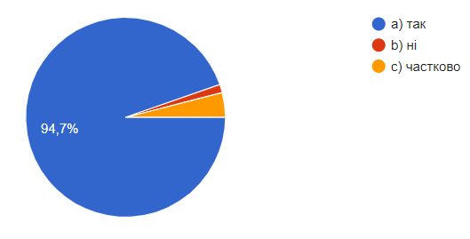
a) так b) ні c) частково
У науково-педагогічних та педагогічних працівників є можливість звернутися до адміністрації, керівників структурних підрозділів інституту з ініціативами щодо покращення якості освіти в інституті?

Slide 16
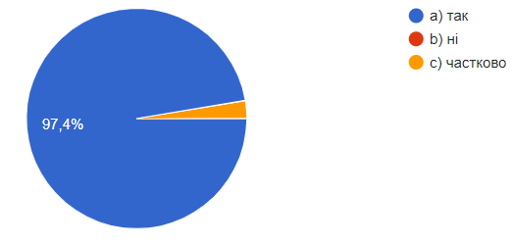
a) так b) ні c) частково
Науково-педагогічні та педагогічні працівники мають можливість підвищувати свій професійний рівень та обирати суб’єкти підвищення кваліфікації і стажування?

Slide 17
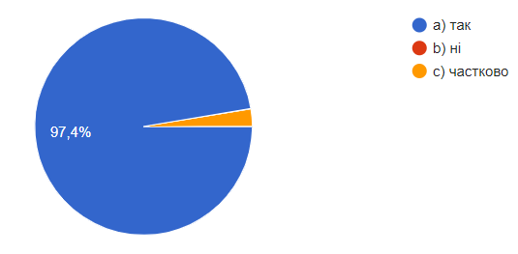
a) так b) ні c) частково
На базі інституту проводяться конференції, методичні семінари, які сприяють професійному розвитку та вдосконаленню педагогічної майстерності?

Slide 18
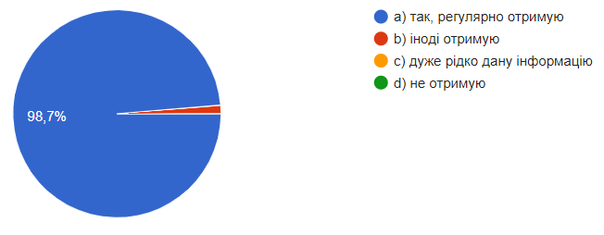
a) так, регулярно отримую b) іноді отримую c) дуже рідко дану інформацію d) не отримую
Чи отримуєте Ви інформацію про наукові заходи, програми, конференції, тренінги, можливість публікуватися у журналах тощо?

Slide 19
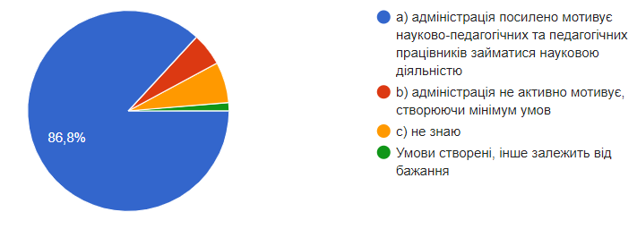
a) адміністрація посилено мотивує науково-педагогічних та педагогічних працівників займатися науковою діяльністю b) адміністрація не активно мотивує, створюючи мінімум умов c) не знаю d) інший варіант_______
Якою мірою адміністрація інституту мотивує науково-педагогічних та педагогічних працівників активніше займатися науковою діяльністю?

Slide 20
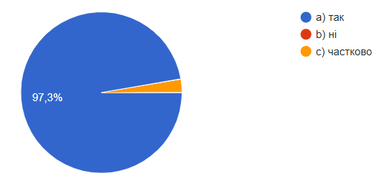
a) так b) ні c) частково
В інституті запроваджується політика академічної доброчесності в освітньому процесі?

Slide 21
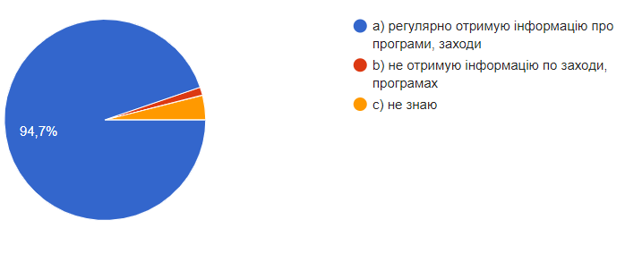
a) регулярно отримую інформацію про заходи, програми, проєкти, стажування b) не отримую інформацію про заходи, програми тощо c) не знаю про його діяльність d) інший варіант____
Як Ви оціните роботу міжнародного відділу інституту?

Slide 22
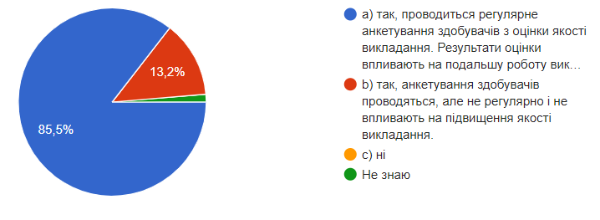
a) так, проводиться регулярне анкетування здобувачів з оцінки якості викладання, результати оцінки впливають на подальшу роботу викладача b) так, анкетування здобувачів проводяться, але не регулярно і не впливають на підвищення якості викладання c) ні d) інший варіант____
Чи проводиться в інституті оцінка здобувачами вищої освіти якості викладання науково-педагогічними та педагогічними працівниками?

Slide 23
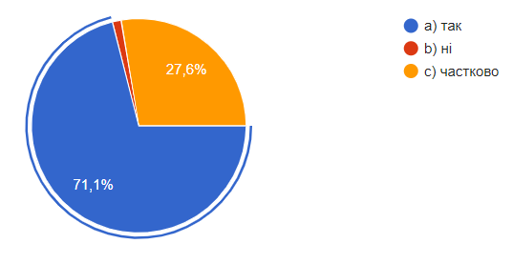
a) так b) ні c) частково
Науково-педагогічні та педагогічні працівники використовують результати опитувань здобувачів вищої освіти з питань якості освітньо-професійних програм для їх перегляду та покращення?

Slide 24
Ваші пропозиції щодо підвищення якості освітньої діяльності в інституті, системи внутрішнього забезпечення якості.
- Вивчення та врахування досвіду кращих зарубіжних університетів у підготовці навчально-методичних матеріалів
- Технічне дооснащення аудиторій, удосконалення матеріально-технічної бази
- Покращити практичне навчання студентів з залученням баз лікувальних закладів міста
- Створити відокремлений підрозділ, який відповідає за внутрішнє забезпечення якості освіти
- Всі анкетування здобувачів освіти щодо діяльності науково-педагогічних працівників робити відкритими
- Активне впровадження інновацій в освітній процес
- Пошук шляхів стимулювання викладачів
- Посилення відповідальності викладача за результати своєї роботи
- Система забезпечення якості освіти в навчальному закладі знаходиться на достатньо високому рівні та постійно удосконалюється
- Продовжувати працювати над підвищенням якості овітньої діяльності в інституті, системи забезпечення якості освіти.

